Slide 1
«Модернизация внутри школы»

Slide 2
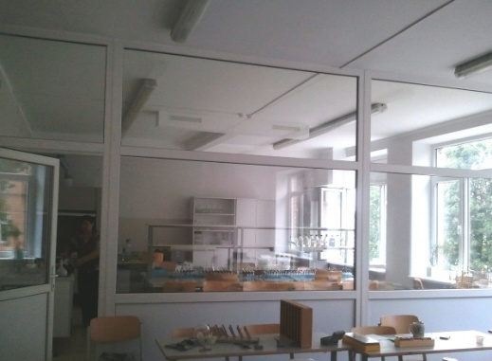
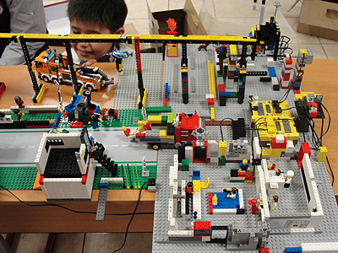
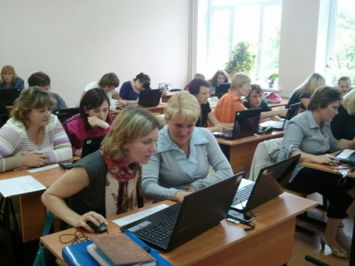
Комплекс мер по модернизации системы общего образования
ВКС – система для расширения сетевого взаимодействия.
Интерактивные панели, Наборы We Do и 12 новых ноутбуков
Ремонт кабинета информатики
Notes:
Одним из важнейших направлений работы школы является реализация комплекса мер по модернизации системы общего образования. В рамках данного направления в школе проведен капитальный ремонт нескольких кабинетов, оборудована лаборатория химии, приобретено компьютерное и учебно-лабораторное оборудование, организованы курсы повышения квалификации.

Slide 3
Ожидаемые результаты
В местном сообществе
повышение уровня знаний родителей учащихся о здоровье детей за счёт участия в школьной программе «Школа здоровья»
В школе
позитивное изменение отношения родителей учащихся школы и населения к школе и её возможностям
расширение круга партнёров школы , включая другие школы, Вузы, ССУзы Приморского края
повышение качества образования , снижение количества обучающихся, состоящих на учете в органах внутренних дел
расширение возможностей для дополнительного образования детей, выпускников
достижение реального ученического самоуправления, получение учащимися опыта самостоятельного управления ресурсами
Notes:
Ожидаемые результаты в местном сообществе и в школе представлены на данном слайде. Проект позволит школе укрепиться в статсуе социокультурного центра, расширить круг партнеров и повысить качество образования в части физической культуры.

Slide 4
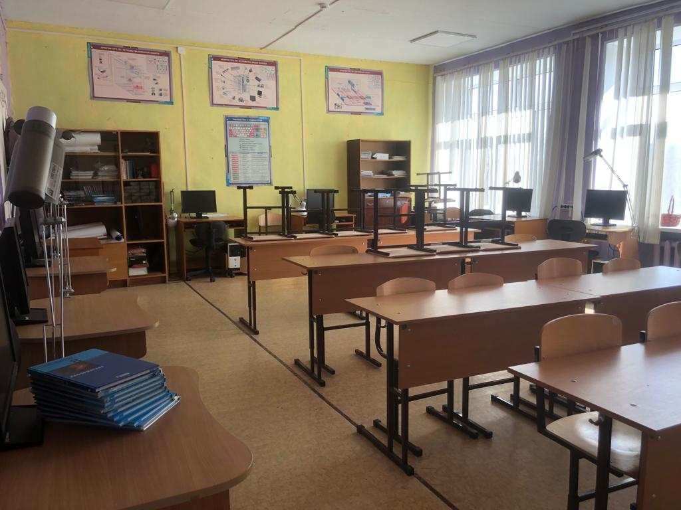
КАБИНЕТ ИНФОРМАТИКИ – ИНТЕРАКТИВНЫЙ ЦЕНТР ШКОЛЬНОГО РАЗВИТИЯ

Slide 7
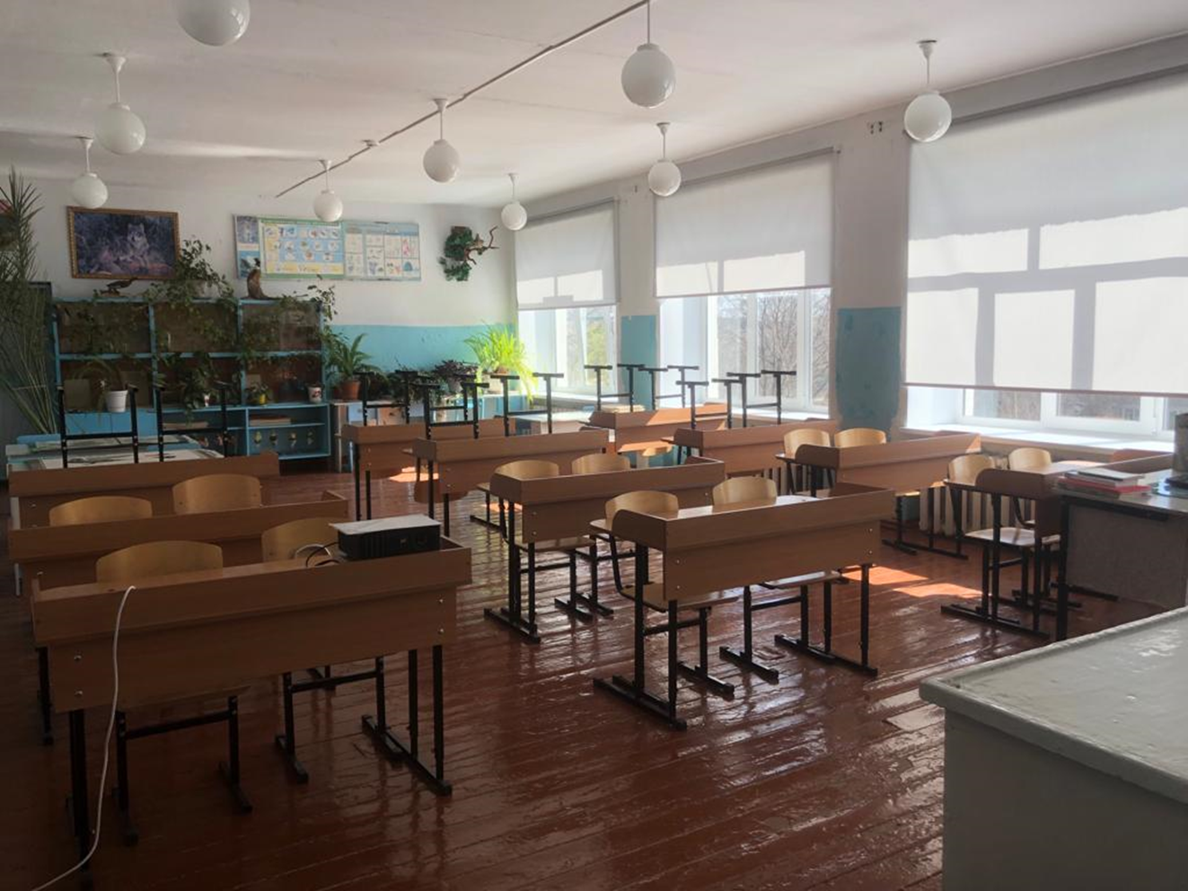

Slide 8
